Slide 1
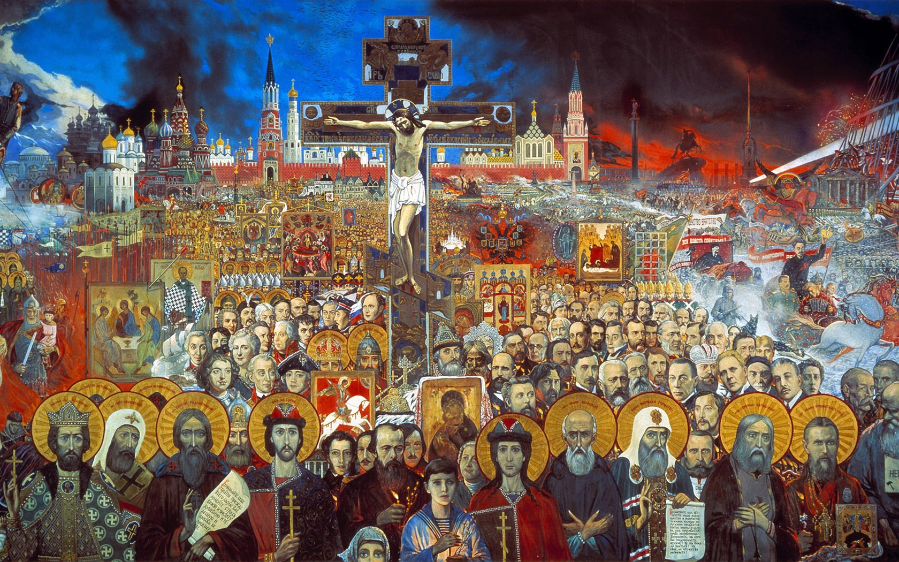
Новороссия как часть Русского Мира
Русскому Миру 1160 лет

Slide 2
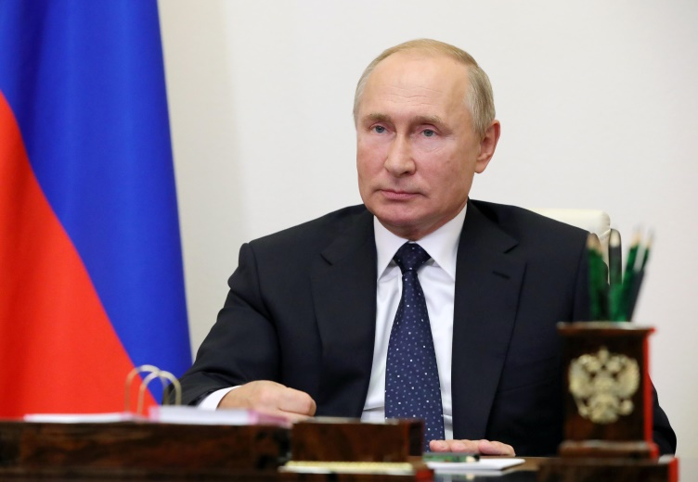
Сегодня мы вновь говорим о русском мире о необходимости воссоединить “разделенный русский народ”, защитить интересы русских и их права на свой язык и культуру
«Важно понимать и то, что Украина, по сути, никогда не имела устойчивой традиции своей подлинной государственности. И начиная с 1991 года пошла по пути механического копирования чужих моделей, оторванных как от истории, так и от украинских реалий. Политические государственные институты постоянно перекраивались в угоду быстро сформировавшихся кланов с их собственными корыстными интересами, не имеющими ничего общего с интересами народа Украины»
В.В.Путин
Notes:
1. C присоединением в 2014 году Крыма и сегодня признанием независимости и суверенитета Донецкой Народной Республики и Луганской Народной Республики мы вновь говорим о русском мире о необходимости воссоединить “разделенный русский народ”, защитить интересы русских и их права на свой язык и культуру.
Владимир Путин подчеркнул, что «Важно понимать и то, что Украина, по сути, никогда не имела устойчивой традиции своей подлинной государственности. И начиная с 1991 года пошла по пути механического копирования чужих моделей, оторванных как от истории, так и от украинских реалий. Политические государственные институты постоянно перекраивались в угоду быстро сформировавшихся кланов с их собственными корыстными интересами, не имеющими ничего общего с интересами народа Украины».

Slide 3
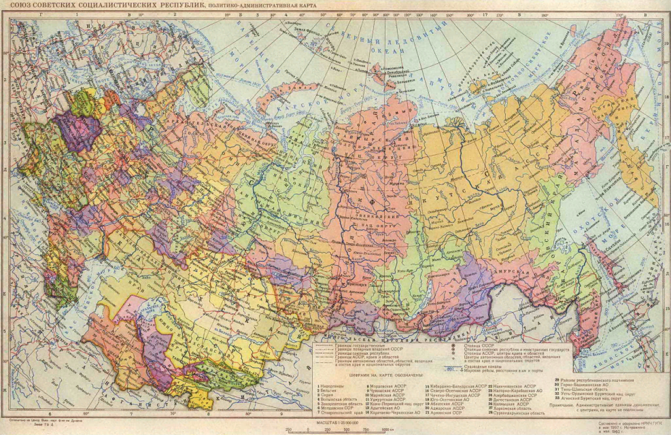
В этом году мы отмечаем 1160-летие русской государственности
Периоды истории России:
древнейшая (догосударственная) (до конца IX века н. э.);
Новгородско-Киевская Русь (Древнерусское государство) (до середины XII века);
период раздробленности (до начала XVI века);
единое государство (с 1547 года царство) (конец XV века—1721);
империя (1721—1917);
советский период (1917—1991);
новейшая история (с 1991 года).
Notes:
2. История России насчитывает более тысячи лет, начиная с переселения восточных славян на Восточно-Европейскую (Русскую) равнину в VI—VII веках. Восточные славяне (северяне, древляне, кривичи, дреговичи, радимичи, вятичи), потомками которых стал единый русский народ: великороссы, малороссы и белорусы. Основа русского народа великороссы.
В этом году мы отмечаем 1160-летие русской государственности.
Историю страны можно поделить примерно на семь периодов: древнейшая (догосударственная) (до конца IX века н. э.), Новгородско-Киевская Русь (Древнерусское государство) (до середины XII века), период раздробленности (до начала XVI века), единое государство (с 1547 года царство) (конец XV века—1721), империя (1721—1917), советский период (1917—1991) и новейшая история (с 1991 года).

Slide 4
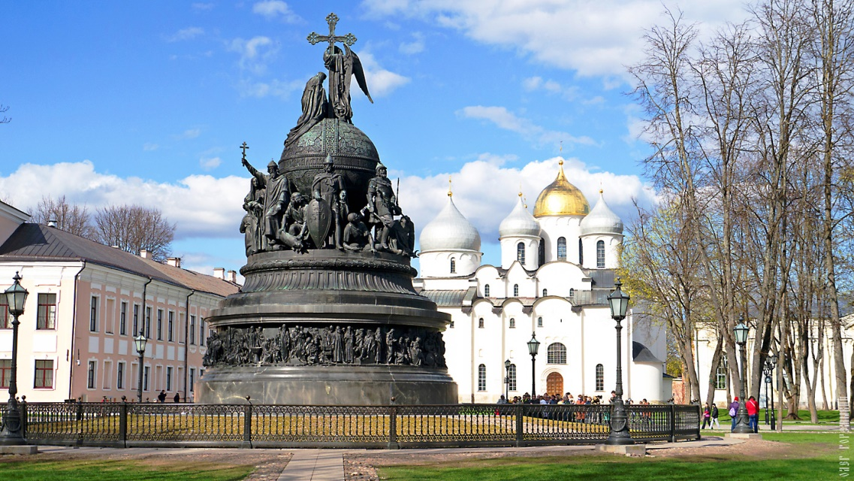
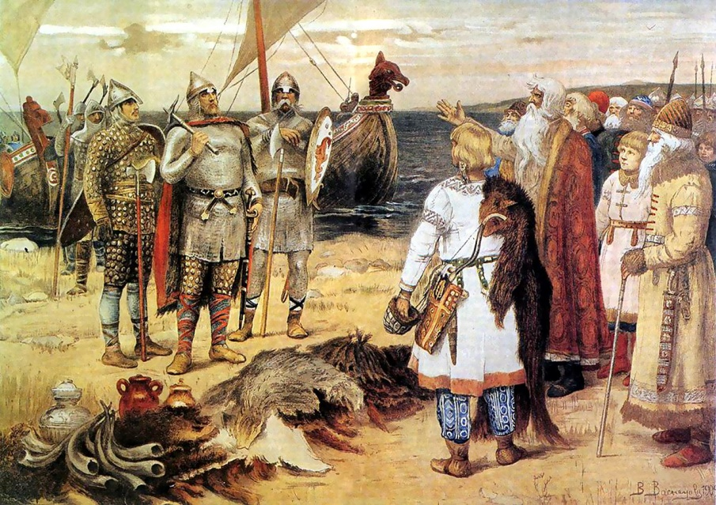
Традиционно началом русской государственности считается призвание на территорию Ладоги и Приильменья варягов и создание их князем Рюриком государства в 862 году.
Великий Новгород. Памятник Тысячелетие России
В.В. Васнецов. Призвание варягов
Notes:
3. Традиционно началом русской государственности считается призвание на территорию Ладоги и Приильменья варягов и создание их князем Рюриком государства в 862 году. Столицей древнего государства стал Новгород. Недаром в 1862 году в Великом Новгороде был открыт величественный памятник Тысячелетию России.

Slide 5
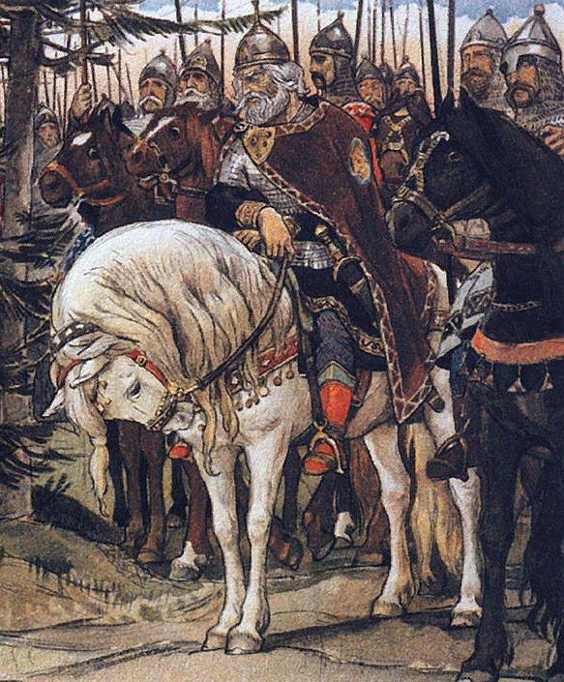
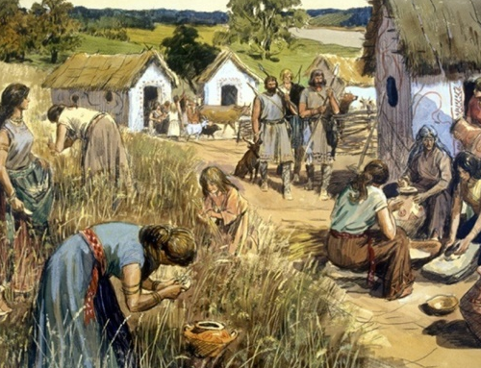
В 882 году после убийства киевских князей новгородский князь Олег захватил Киев
В.Васнецов.
Вещий Олег (фрагмент картины)
Термин «Киевская Русь» возник в первой половине XIX века, пройдя за историю своего употребления существенную эволюцию. Одним из первых его использовал М. А. Максимович в своей работе «Откуда идёт русская земля» (1837) в узко географическом смысле
Современные украинские историки изображают «Киевскую Русь» государством, созданным украинским этносом и принадлежащим исключительно ему, что в корне не верно
Notes:
4. В 882 году после убийства киевских князей новгородский князь Олег захватил Киев и становится правителем (регентом) при малолетнем князе Игоре. Он объединяет северные и южные земли восточных славян под единой властью, положив начало Киевской Руси.
Нужно сказать, что никакой самобытной украинской нации в природе не существовало. В Древней Руси существовала единая древнерусская народность, которая стала основой единого русского народа (великороссы, малороссы и белорусы). При этом сам термин «украина» изначально имел не этническую, а чисто географическую характеристику, обозначавшего «окраину» или «украйну» Древнерусского, польско-Литовского, а затем и Российского государства.
При Святославе власть киевских князей распространилась на все восточнославянские племена.
Нужно сказать, что термин «Киевская Русь» возник в первой половине XIX века, пройдя за историю своего употребления существенную эволюцию. Одним из первых его использовал М. А. Максимович в своей работе «Откуда идёт русская земля» (1837) в узко географическом смысле для обозначения Киевского княжества, в одном ряду с такими словосочетаниями, как «Червонная Русь», «Суздальская Русь» и др. Современные украинские историки изображая «Киевскую Русь» государством, созданным украинским этносом и принадлежащим исключительно ему, что конечно в корне не верно.

Slide 6
Крещение Руси—введение в Киевской Руси христианства как государственной религии, осуществлённое в конце X века князем Владимиром Святославичем
В.Васнецов. Крещение Руси князем Владимиром
Notes:
5. Крещение Руси—введение в Киевской Руси христианства как государственной религии, осуществлённое в конце X века князем Владимиром Святославичем. Государство приняло христианство от Византии вместо язычества в 988 году, начав синтез византийской и славянской культуры.
Православие стало становым хребтом русского народа.

Slide 7
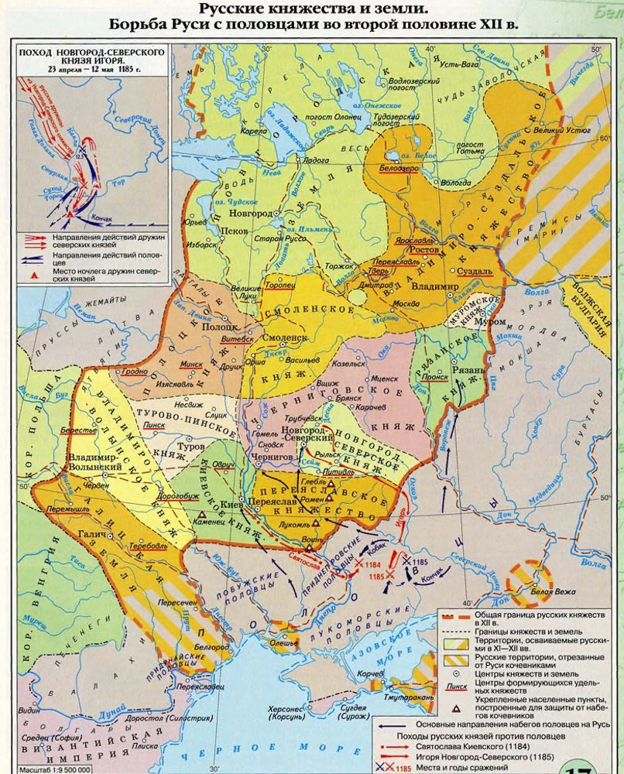
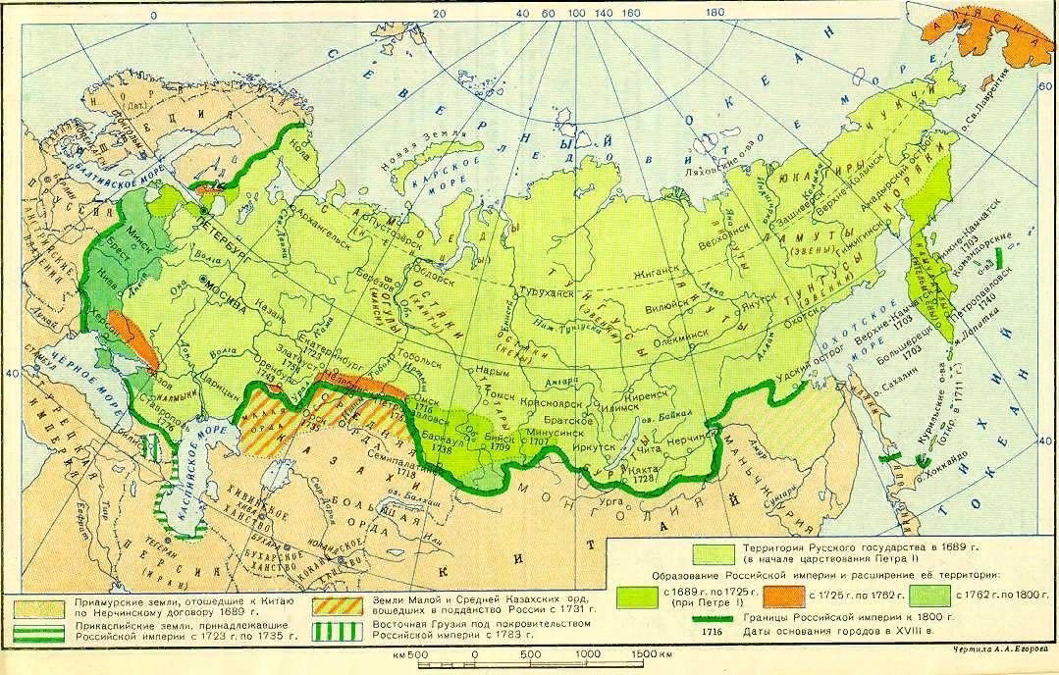
К середине XII века Русь распалась на отдельные княжества, которые потеряли самостоятельность в результате нашествия монголов.
Западные и южные княжества в XIV веке оказались в составе Великого княжества Литовского. Оно существовало с середины XIII века по 1795 год на территории современных Белоруссии, части Литвы, большей части Украины, России (юго-западные земли), Польши, частично Латвии и Эстонии, Молдавии (левобережная часть Приднестровья).
К 1815 году вся территория бывшего Великого княжества Литовского вошла в состав Российской империи
Notes:
6. К середине XII века Русь распалась на отдельные княжества, которые потеряли самостоятельность в результате нашествия монголов в 1237—1240 годах. Западные и южные княжества в XIV веке оказались в составе Великого княжества Литовского. Оно существовало с середины XIII века по 1795 год на территории современных Белоруссии (полностью), Литвы (за исключением Клайпедского края), Украины (большая часть, до 1569 года), России (юго-западные земли, включая Смоленск, Брянск и Курск), Польши (Подляшье, до 1569 года), Латвии (частично, после 1561 года), Эстонии (частично, с 1561 по 1629 годы) и Молдавии (левобережная часть Приднестровья, до 1569 года). Обширные земли Руси, попавшие под власть Великого княжества Литовского и составлявшие львиную долю его территории, именовались Литовской Русью.
В XV—XVI веках Великое княжество Литовское — соперник Великого княжества Московского в борьбе за господство на восточнославянских землях и в целом в Восточной Европе прекратило существование после третьего раздела Речи Посполитой в 1795 году. К 1815 году вся территория бывшего княжества вошла в состав Российской империи.

Slide 8
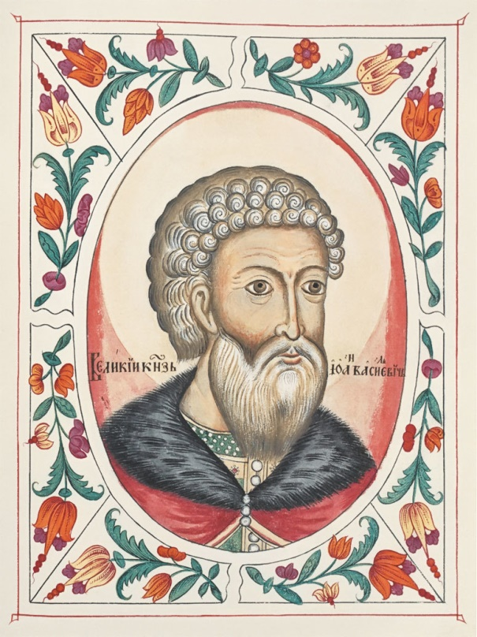
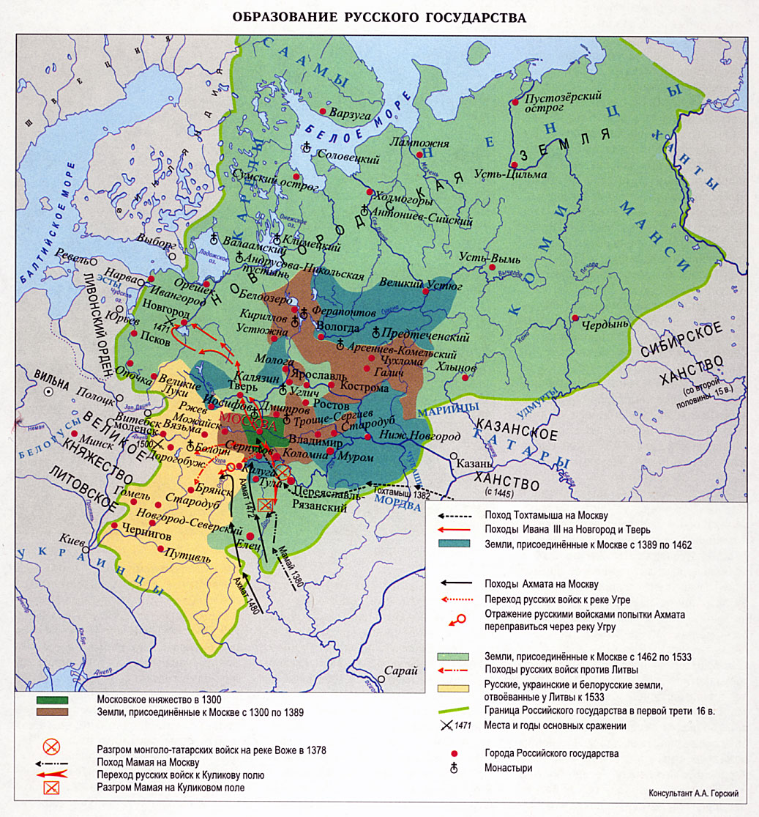
Иван III Великий
В период правления Ивана III Великого было основано единое Русское государство
Notes:
7. В период правления Ивана III Великого было основано единое Русское государство, в начале XVI века завершилось объединение северных и восточных княжеств вокруг Великого княжества Московского.

Slide 9
Разбитое в русско-литовских войнах Великое княжество Литовское лишилось государственной самостоятельности и передало южнорусские земли под власть Польши.
Notes:
8. С середины XVI века централизованное русское государство стало называться царством в связи с принятием царского титула Иваном IV Грозным. Начало его правления было ознаменовано созывом Земского собора - общегосударственным сословно-представительным органом. Впоследствии государство значительно расширило свою территорию, присоединив ханства бывшей Золотой орды.
Разбитое в русско-литовских войнах Великое княжество Литовское лишилось государственной самостоятельности и передало южнорусские земли под власть Польши.

Slide 10
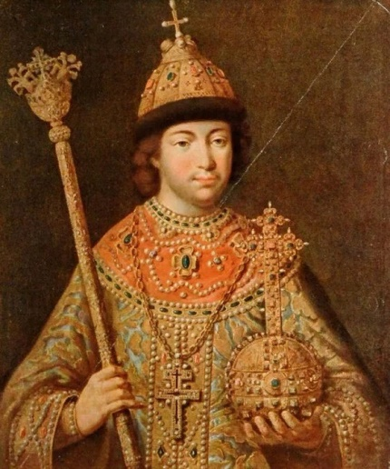
После поражения в Ливонской войне и политики внутреннего террора, с пресечением династии Рюриковичей, Россия пережила Смутное время (с 1598 года по 1613 год), закончившееся изгнанием польских интервентов и избранием на царство Михаила Фёдоровича из династии Романовых.
Notes:
9. После поражения в Ливонской войне и политики внутреннего террора (опричнина), с пресечением династии Рюриковичей Россия пережила Смутное время (с 1598 года по 1613 год), закончившееся изгнанием польских интервентов и избранием на царство Михаила Фёдоровича из династии Романовых.

Slide 11
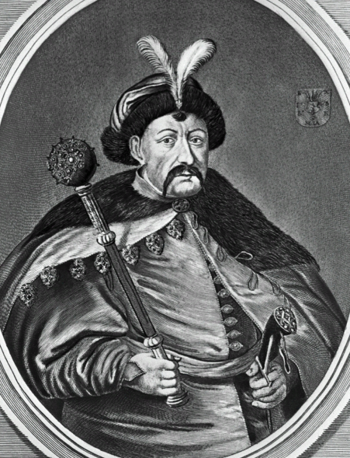
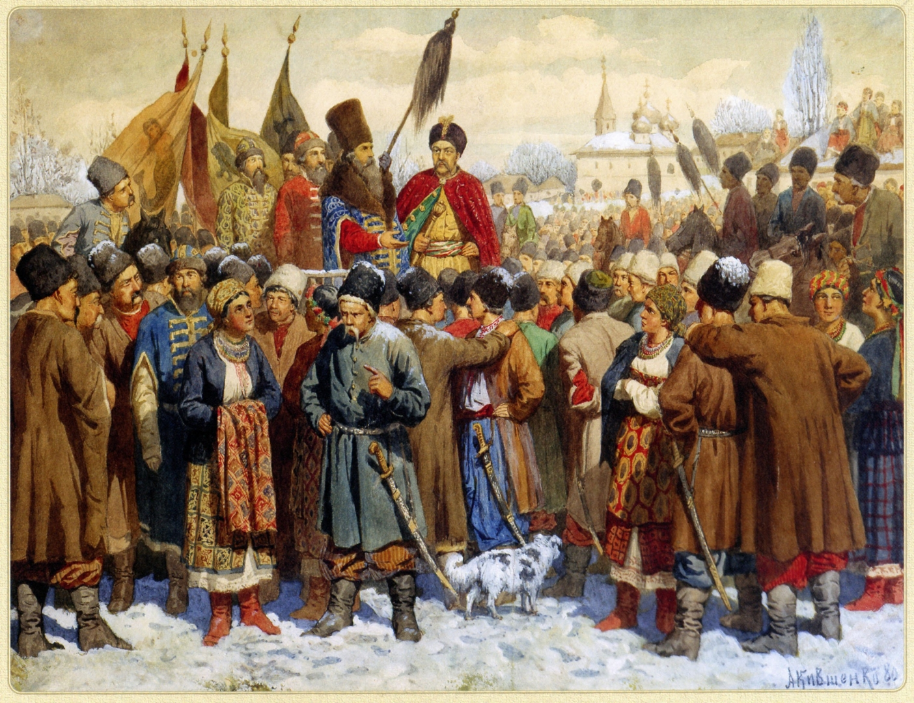
В 1648 году запорожские казаки подняли восстание под предводительством Богдана Хмельницкого
Подконтрольные восставшим территории перешли под протекторат России
Notes:
10. В 1648 году запорожские казаки подняли восстание под предводительством Богдана Хмельницкого. В 1654 году была созвана Переяславская Рада, заявившая о переходе подконтрольных восставшим территорий под протекторат России.

